Slide 1
Ewolucja Wszechświata
Czyli w jaki sposób powstał nasz świat

Slide 2
Powstanie ziemi
Ziemia powstała jako część tworzącego się Układu Słonecznego, który uformował się z wielkiej wirującej chmury gazu, pyłu i skał. Zawarty w mgławicy wodór i hel pochodziły głownie z Wielkiego Wybuchu. Jednocześnie z tworzeniem się Słońca w wirującym dysku zachodziły procesy tworzenia planet. Jedną z nich, oddaloną od Słońca o około 150 mln kilometrów, była Ziemia.

Slide 3
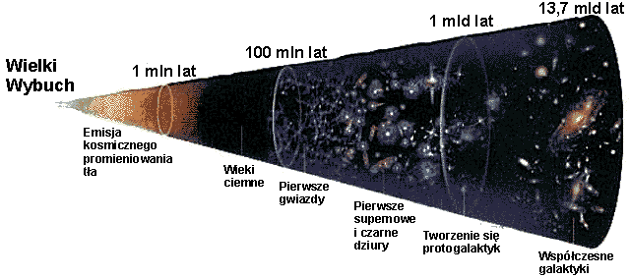

Slide 4
Księżyc
Powstanie Księżyca jest nadal niezbadane, ale podobieństwo składu skorupy Księżyca i Ziemi wskazuje na teorię wielkiego zderzenia. Teoria ta wyjaśnia też istnienie w Ziemi dużego i ciężkiego jądra, które odpowiada za wiele zjawisk na Ziemi w tym ziemskie pole magnetyczne i utrzymujące się do dziś ruchy tektoniczne, które utworzyły kontynenty. Ta sama teoria zakłada również, że zderzenie doprowadziło do przechylenia osi obrotu Ziemi względem jej płaszczyzny wędrówki naokoło Słońca, które odpowiedzialne jest za ziemskie pory roku. Możliwe, że zderzenie przyspieszyło też ruch obrotowy.

Slide 5
hadeik
Młoda Ziemia we wczesnym hadeiku bardzo się różniła od współczesnej. Nie istniały na jej powierzchni oceany, a atmosfera pozbawiona była tlenu. Była często bombardowana przez planetoidy i materiały pozostałe po uformowaniu się planet Układu Słonecznego. . Ziemia nadal się ochładzała, a w jej atmosferze powstawały chmury. Opady atmosferyczne doprowadziły w ciągu 750 milionów lat do utworzenia się oceanów.

Slide 6
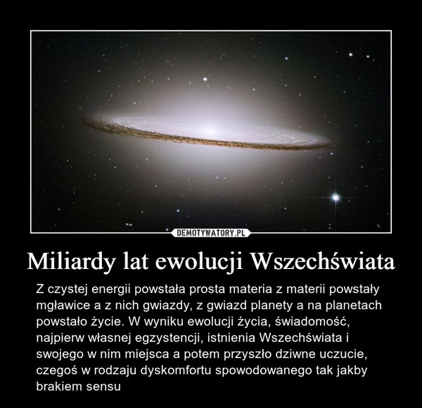
https://www.youtube.com/watch?v=LQh0m9y6qtM

Slide 7
Teoria wielkiego wybuchu
Wszystkie modele dziś ustąpiły wyraźnie Standardowemu Modelowi Kosmologicznemu inaczej nazwanemu Teorią Wielkiego Wybuchu lub nieco żartobliwie Big Bang. Obecnie jest to prawie powszechnie przyjmowany przez kosmologów model opisujący powstanie Wszechświata i jego dotychczasową historię. Pomysł bierze się z faktu, że Wszechświat się rozszerza, wobec tego kiedyś musiał być bardzo mały a jego gęstość bardzo duża. Początek ekspansji Wszechświata nazywamy właśnie Wielkim Wybuchem. Istnieje kilka najważniejszych etapów w ewolucji Wszechświata zwanych erami.

Slide 8
Ery wszechświata
Wyróżniamy następujące ery:
Era plazmy kwarkowo - gluonowej (hadronowa)
Era leptonowa
Era promieniowania
Era gwiazdowa (galaktyczna)

Slide 9
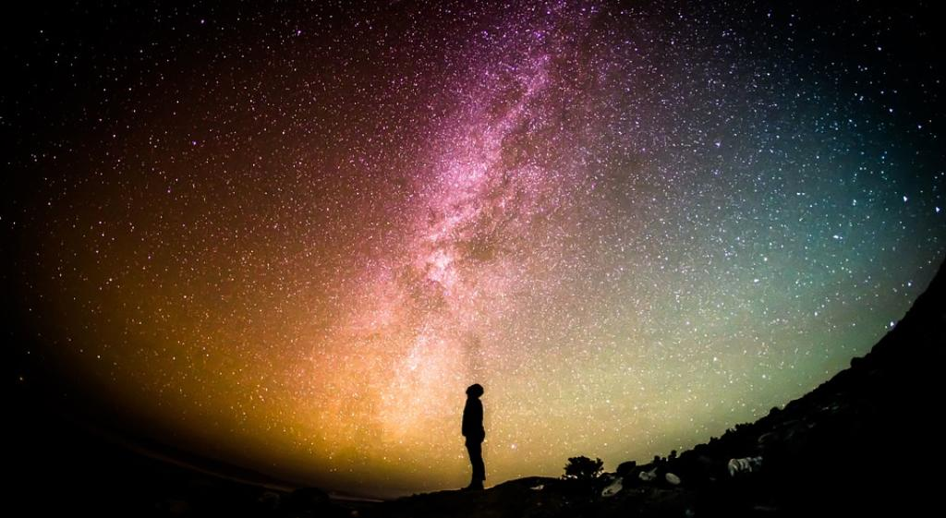

Slide 10
Na rozluznienie atmosfery – mem o ewolucji

Slide 11
Dziękuję za uwagę
Przygotowała Roksana Wojtalak kl. 1EP

